Slide 1
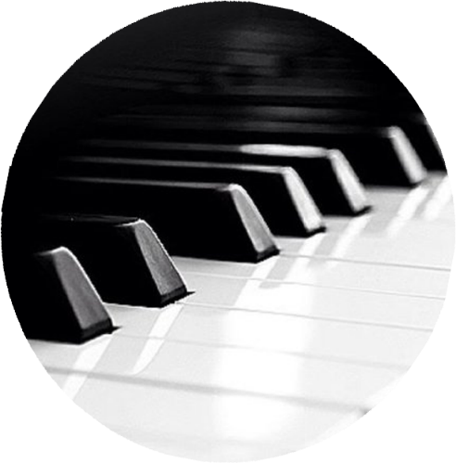
SAT
SANDRA WRIGHT SHEN
16
法國國際鋼琴首獎
Hilton Head 國際鋼琴首獎
Steinway 藝術家
APR
7PM
“她的演出格外具有獨特的優雅和音樂性”
–中央通訊報
SandraShen.com
Inspiration From Above 2: Meaning of Life
靈感的源頭 2: 生命的意義
Sandra 將分享偉大作曲家海頓,舒伯特,舒曼,孟德爾頌,布拉姆斯的心路歷程,闡述作曲家創作靈感的源頭
Chinese For Christ Church of SJ
聖荷西中華歸主教會
4255 Williams Rd, San Jose 免費入場 兒童看顧
cfccsanjose.org 408.725.8733

